Slide 1
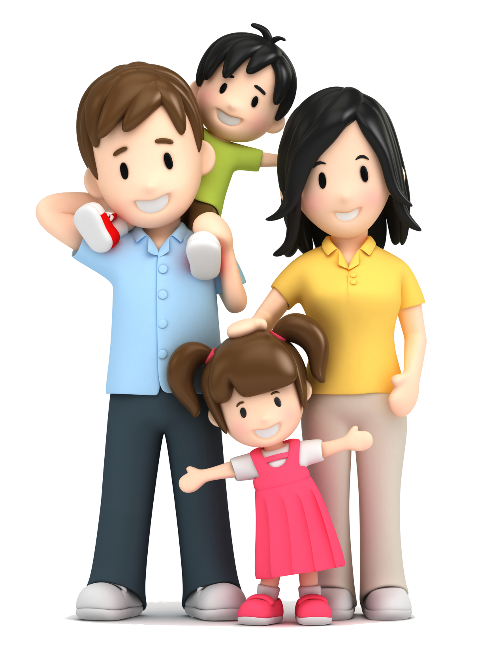
Мама, папа, я – дружная семья
Выполнила
Вундер Анастасия Эдуардовна, воспитатель МБДОУ-детский сад № 225

Slide 2
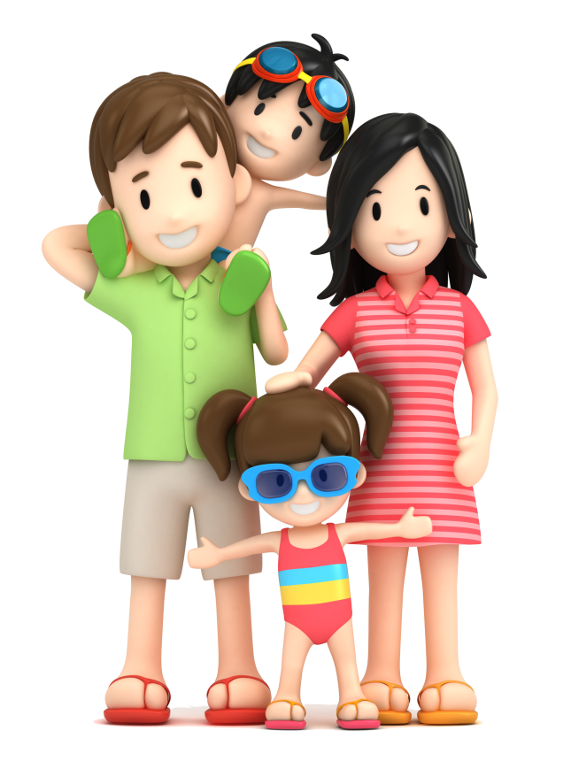
Цель :
Воспитание у детей любви к своей семье, к людям, которые живут вместе, любят и заботятся друг о друге
Задачи :
Воспитывать любовь к каждому члену семьи;
Закреплять знания детей о членах своей семьи;
Закреплять желание и стремление быть занятым полезным делом;
Формировать ценностное отношение к труду близких людей
Notes:
Цели и задачи

Slide 3
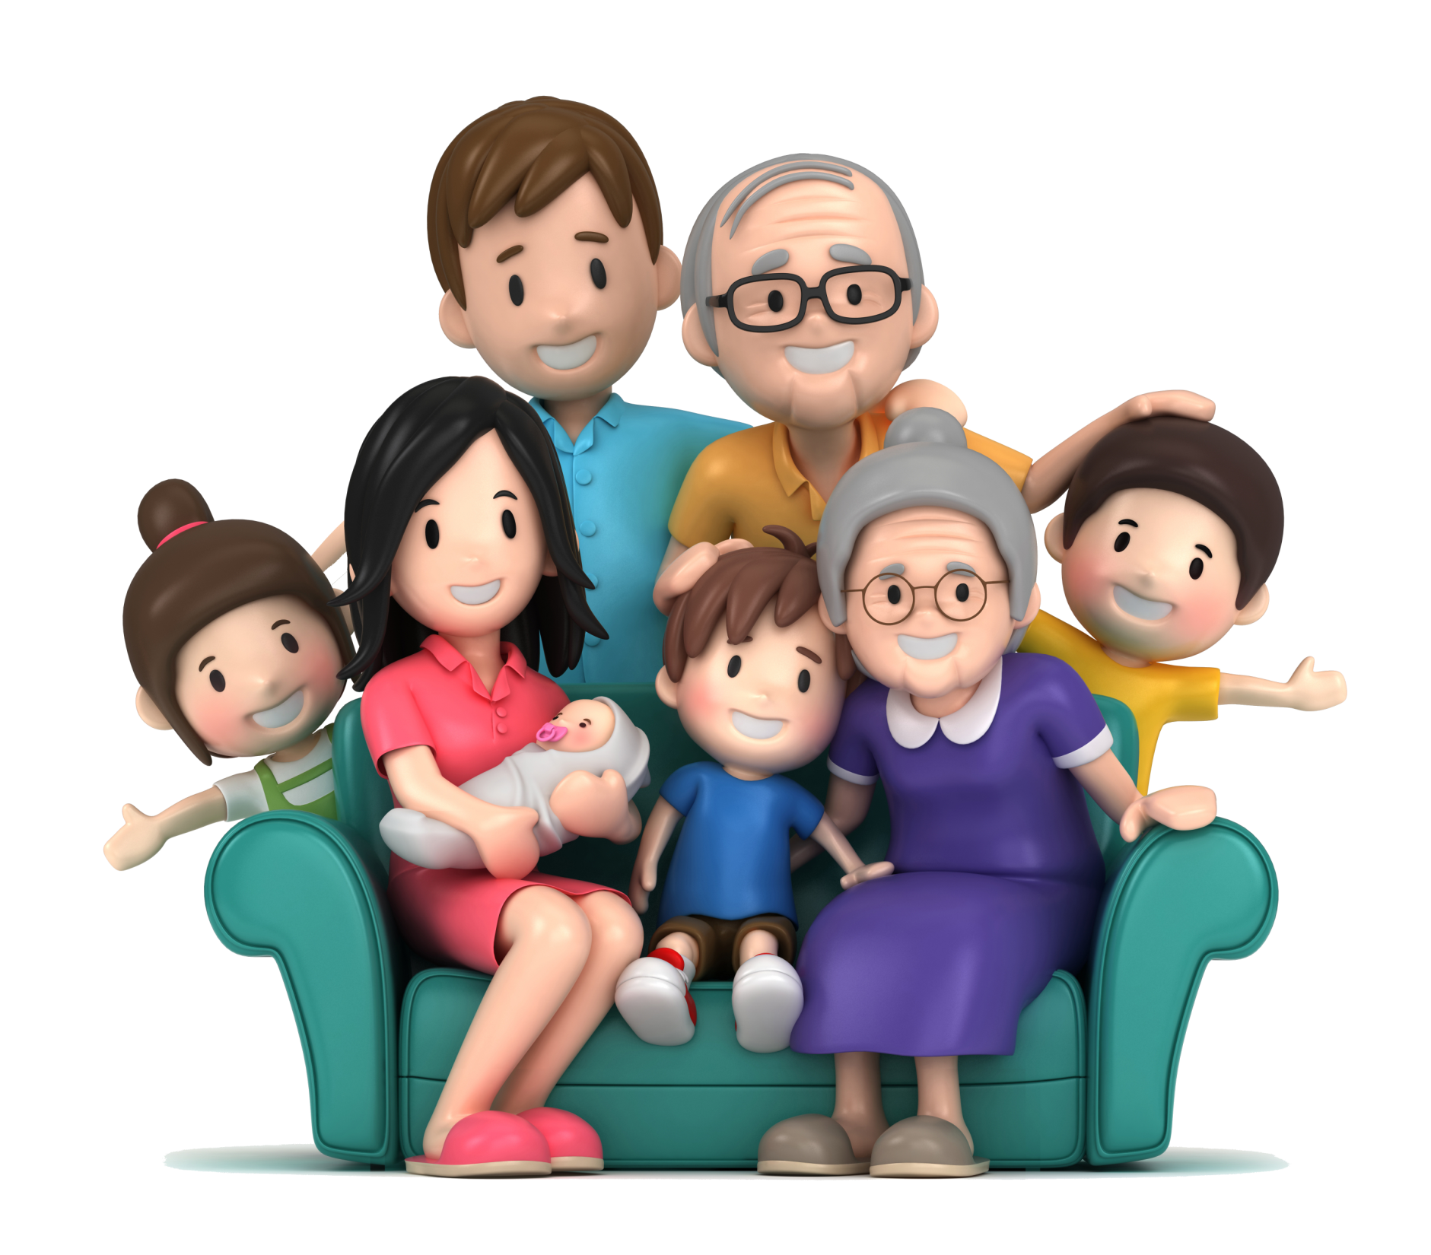
У меня есть мама
У меня есть папа
У меня есть бабушка
У меня есть дедушка
А у них есть Я
Что это?

Slide 4
Без чего на белом свете Взрослым не прожить и детям? Кто поддержит вас, друзья? Ваша дружная...

Slide 5
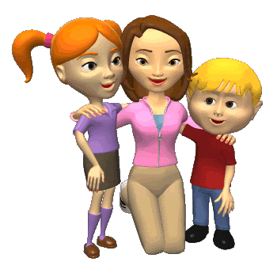
Она лучше всех на свете,
Без нее прожить нельзя.
Есть она у Кати, Пети
И конечно, у меня.

Slide 6
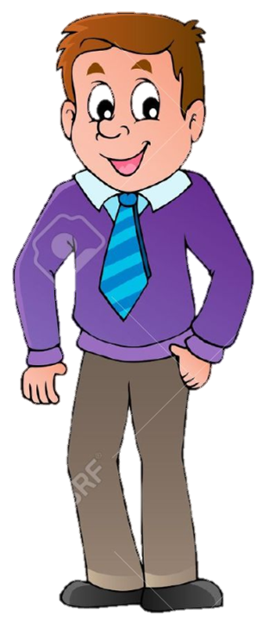
Кто научит гвоздь забить,
Даст машину порулить,
И подскажет, как быть смелым,
Сильным, ловким и умелым

Slide 7
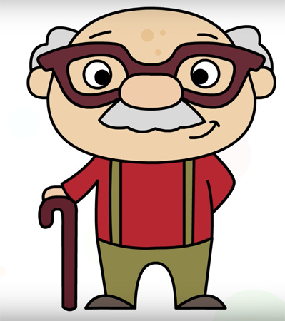
Он трудился не от скуки,
У него в мозолях руки,
А теперь он стар и сед –
Мой родной, любимый ...

Slide 8
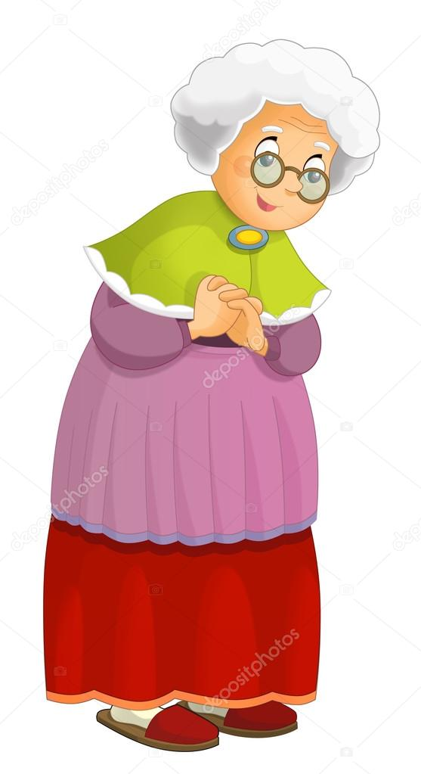
Кто любить не устает,
Пироги для нас печет,
Вкусные оладушки -
Это наша …

Slide 9
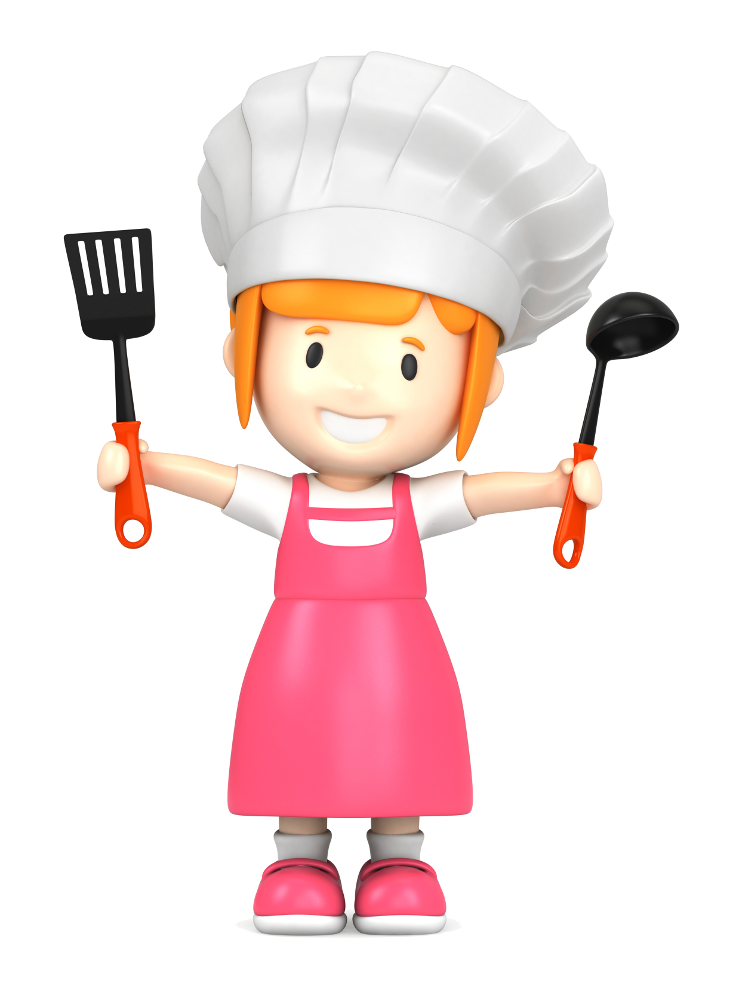
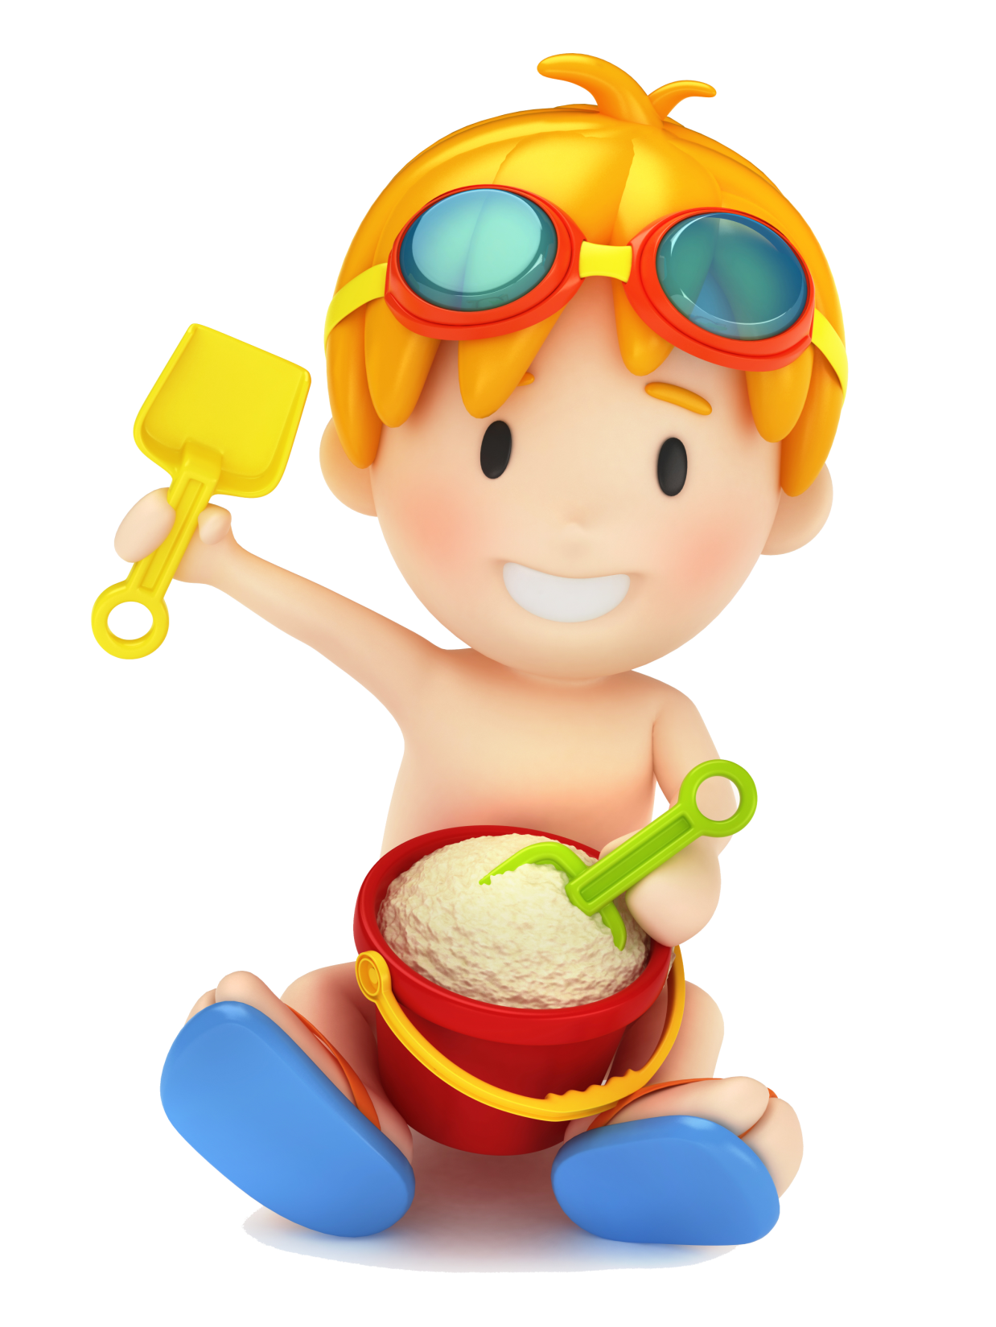
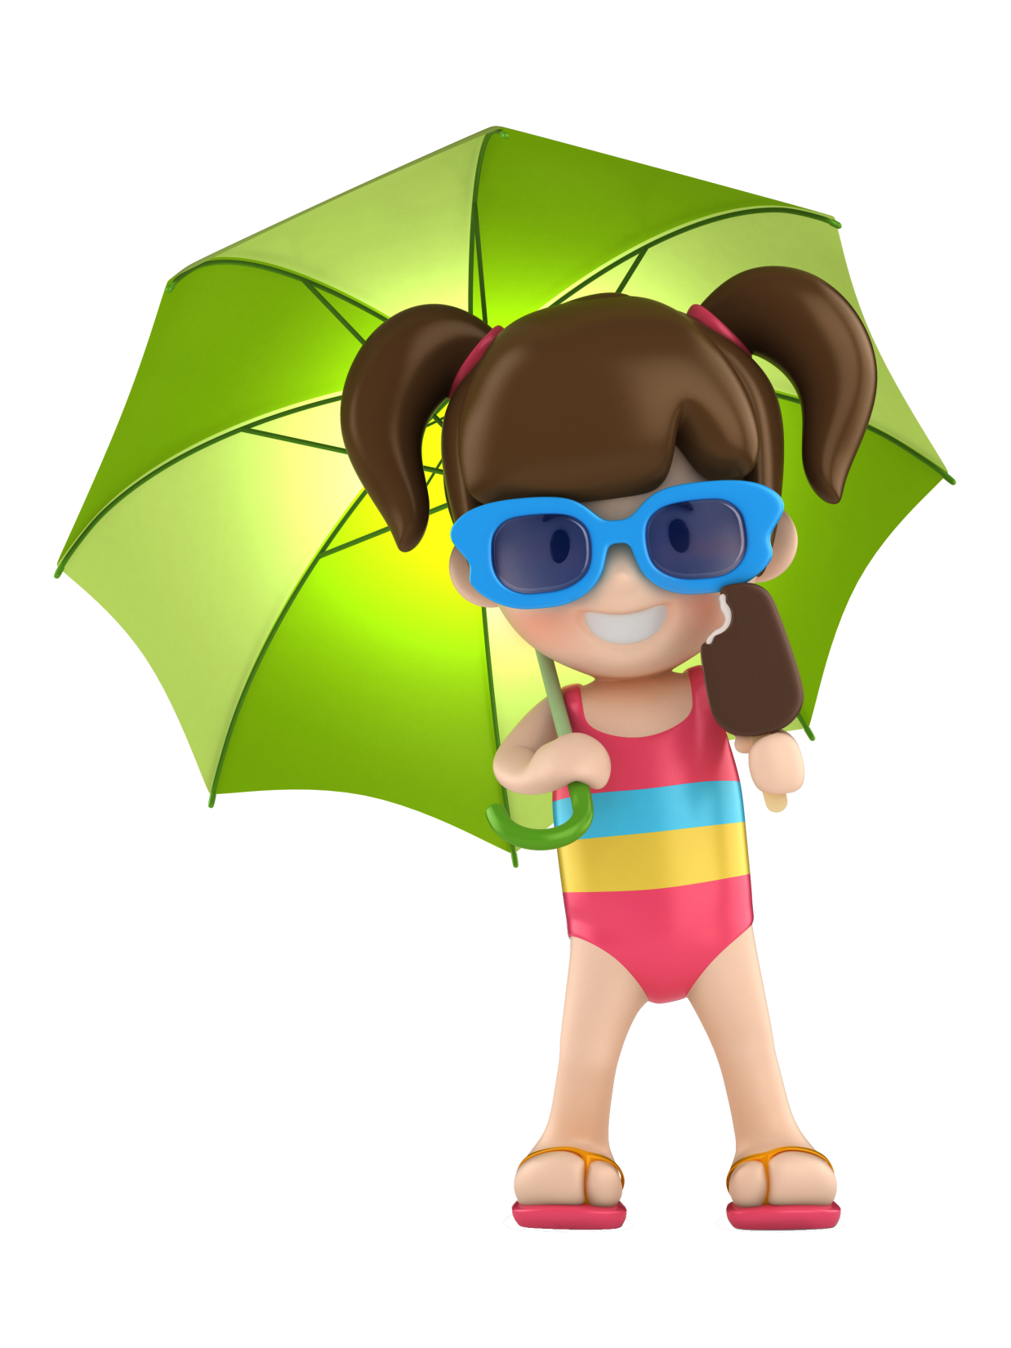
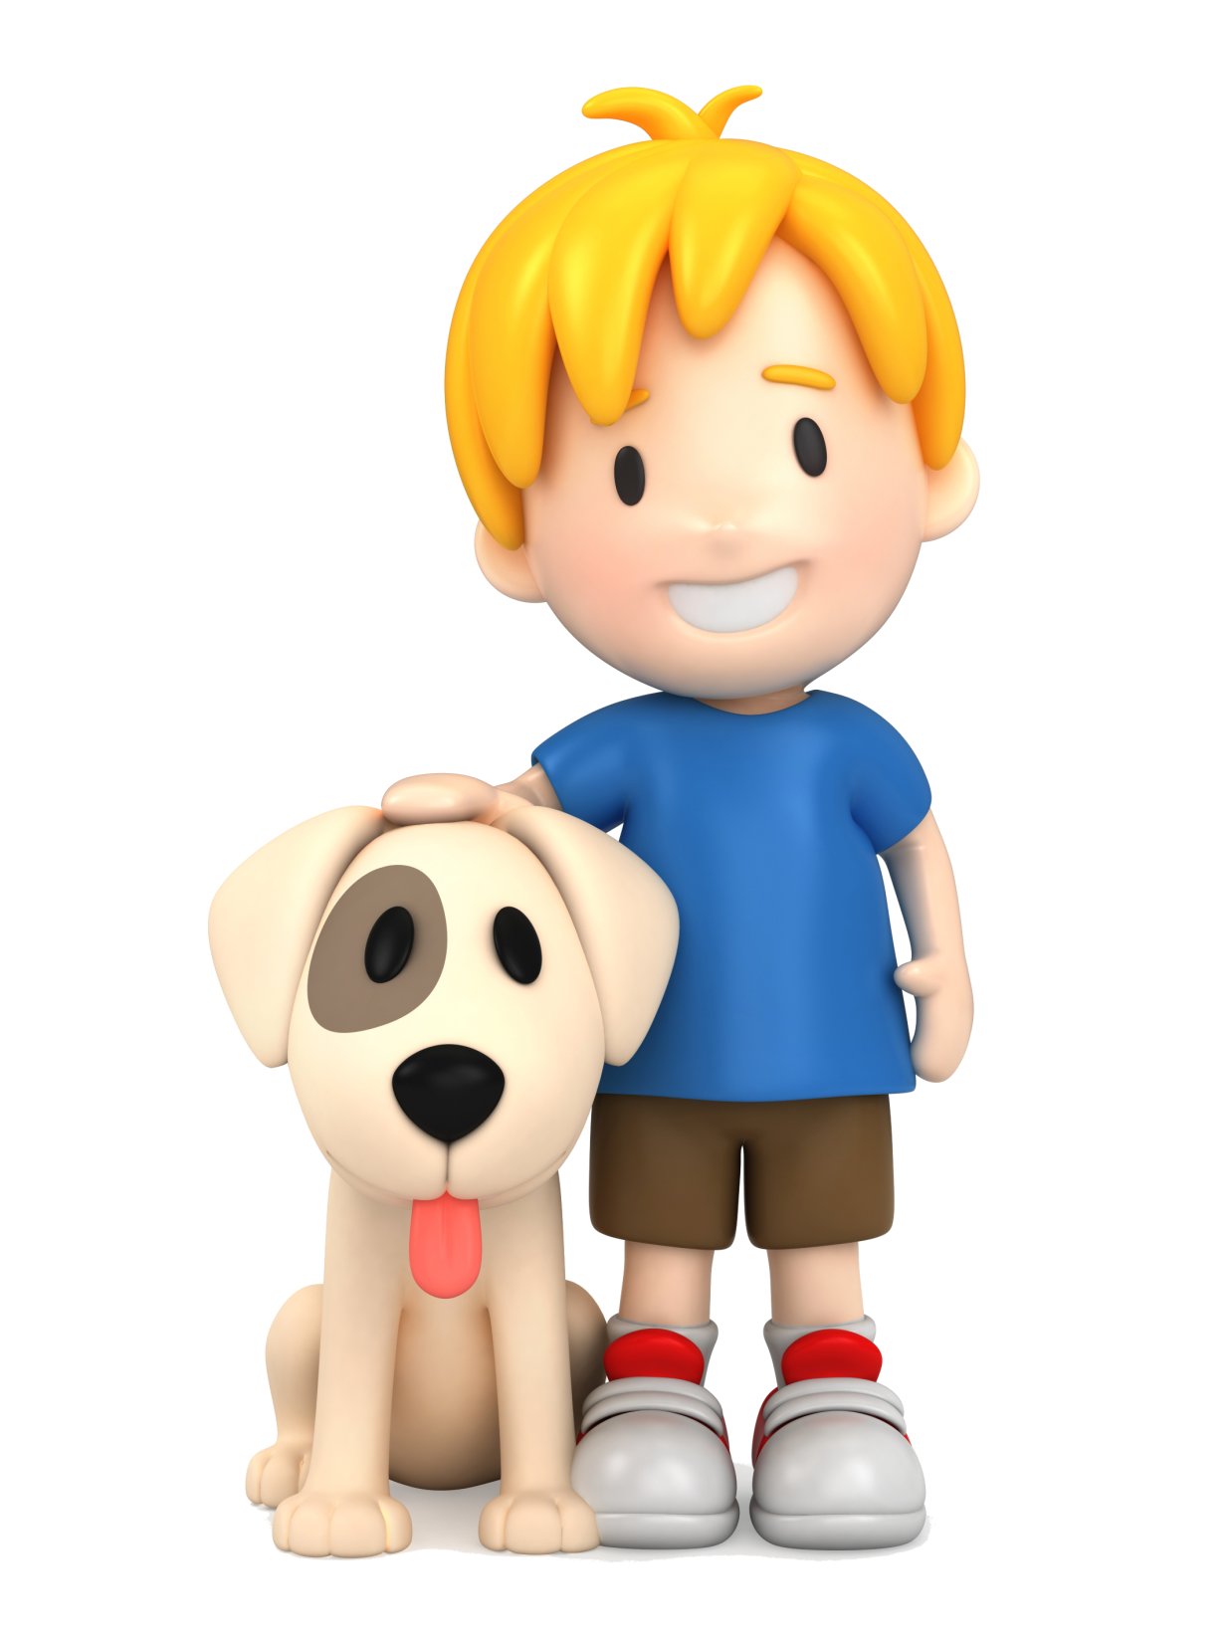
Кто любит и меня, и братца, Но больше любит наряжаться? — Очень модная девчонка — Моя старшая… Я у мамы не один, У неё ещё есть сын, Рядом с ним я маловат, Для меня он — старший…

Slide 10
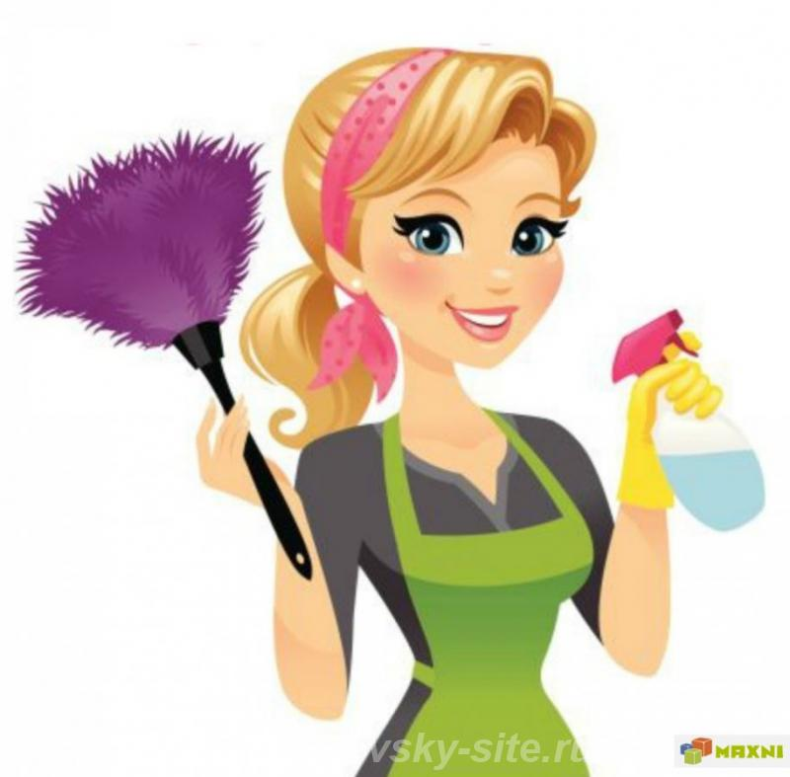
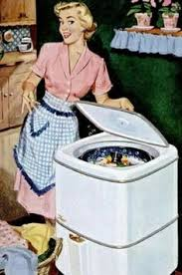
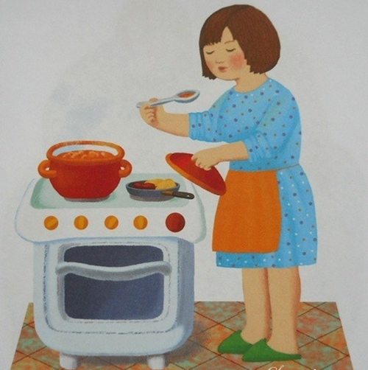
Мамины дела по дому

Slide 11
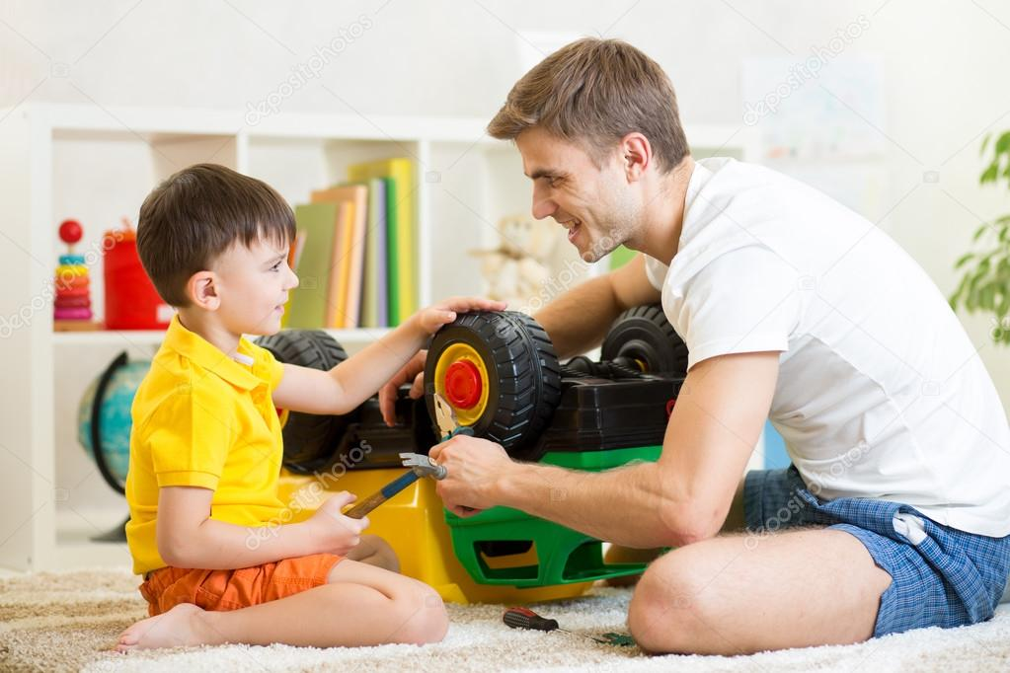
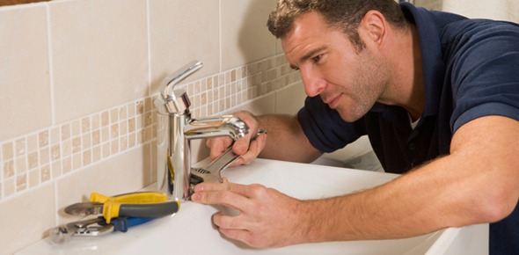
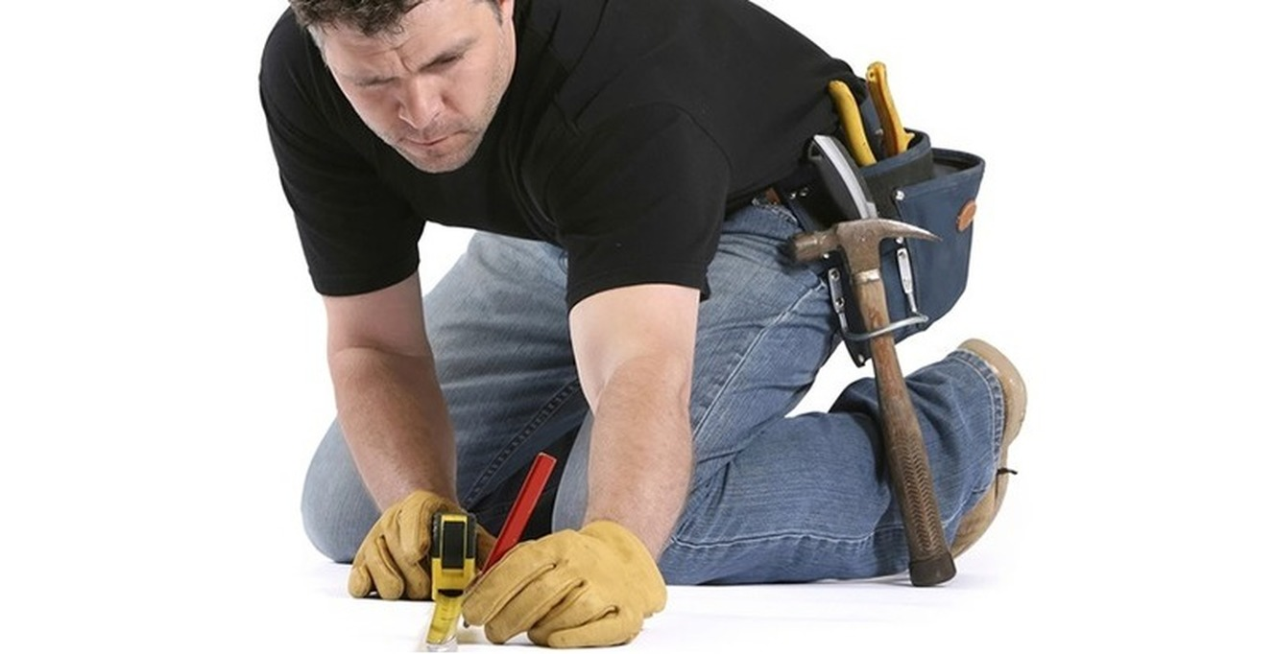
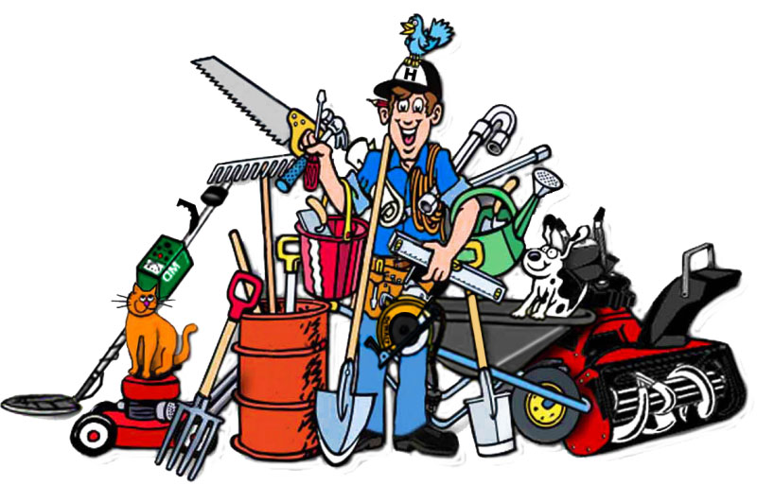
Папины дела по дому

Slide 12
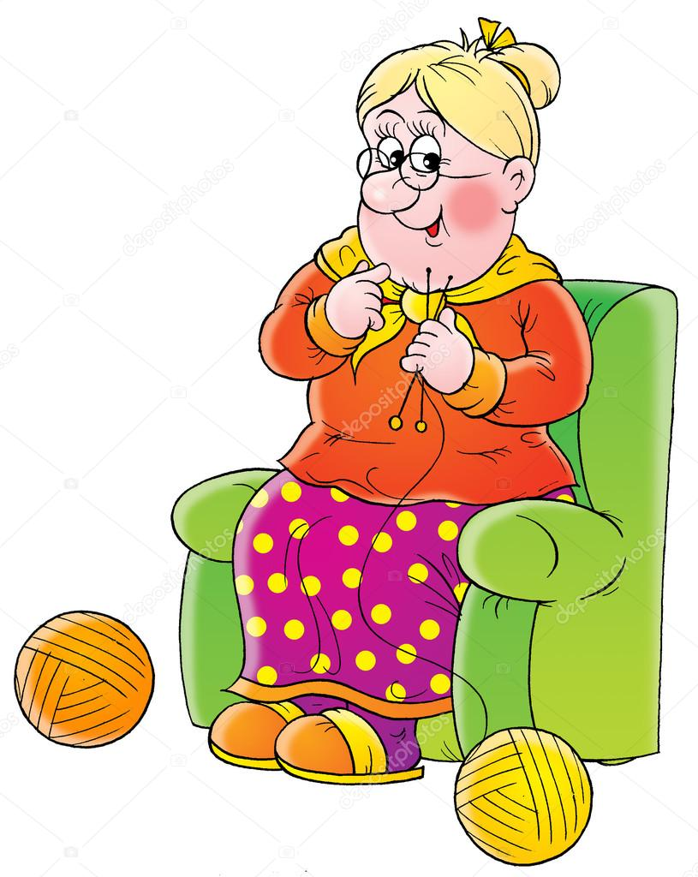
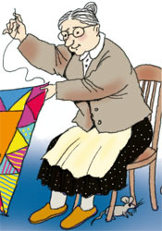
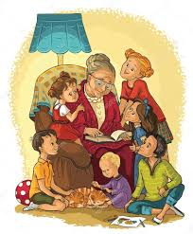
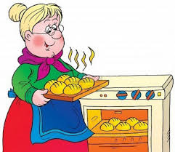
Бабушкины дела по дому

Slide 13
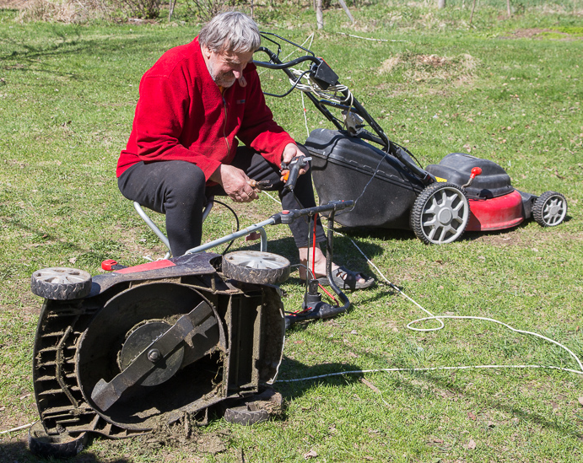
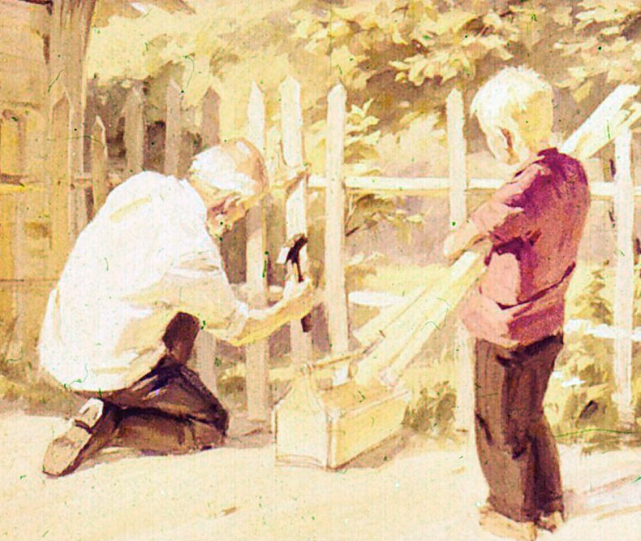
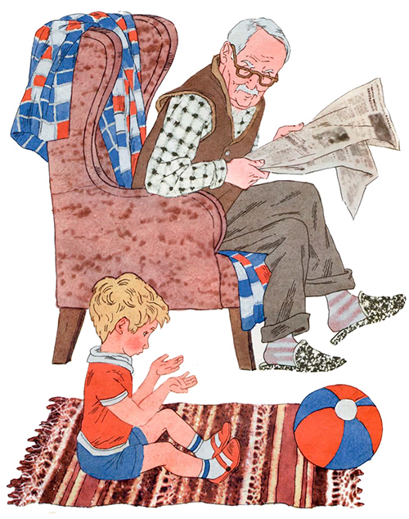
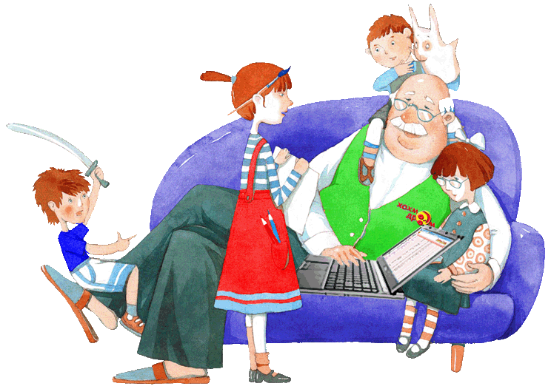
Дедушкины дел по дому

Slide 14
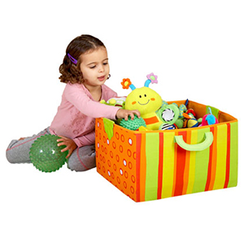
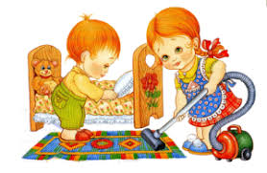
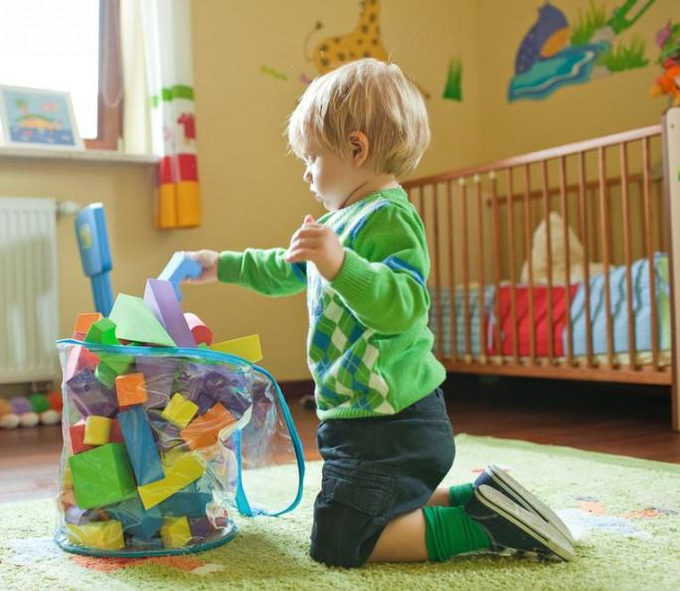
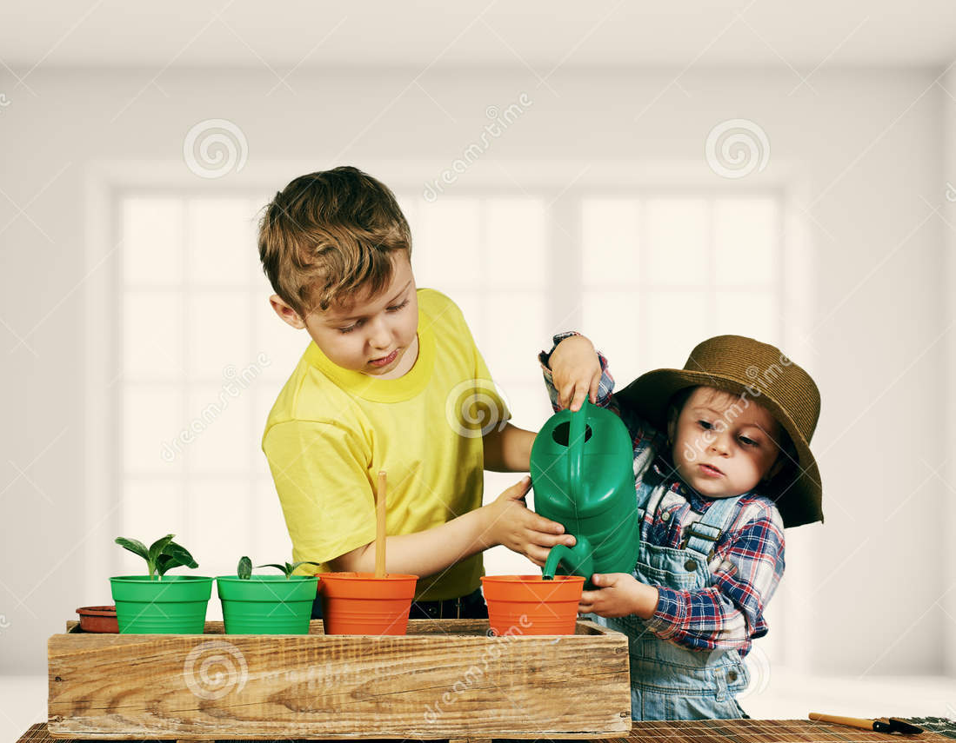
Мои дела по дому

Slide 15
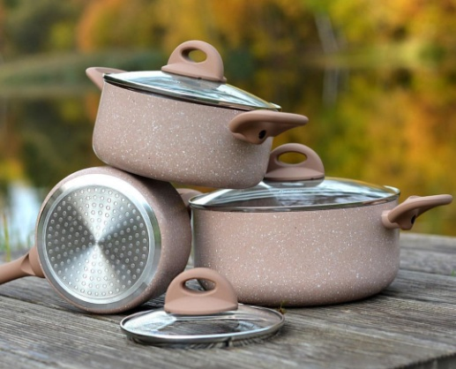
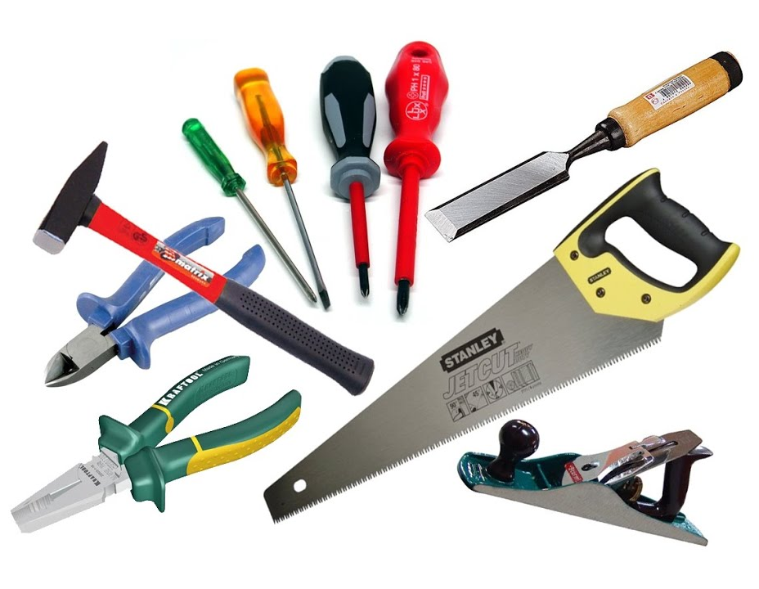
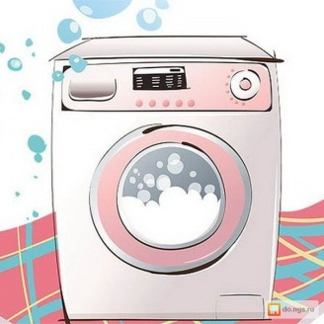
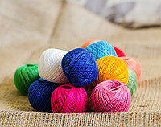
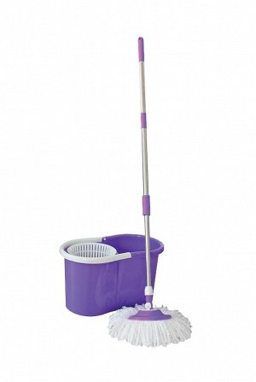
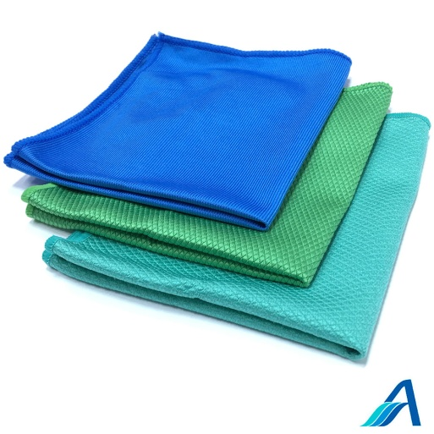
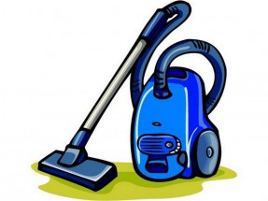
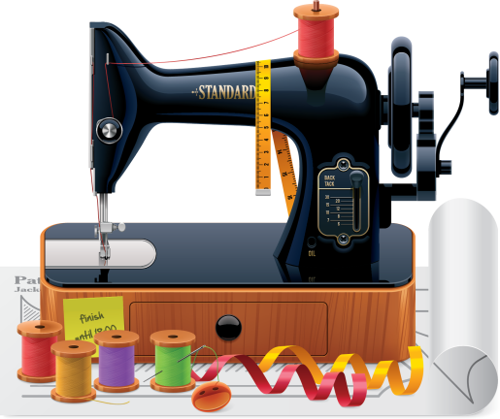
Кому что нужно для работы ?

Slide 16
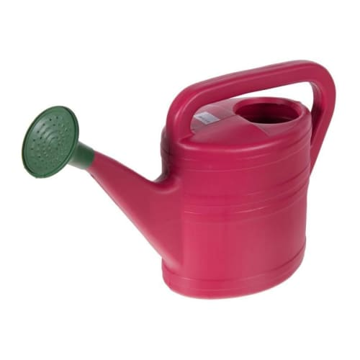
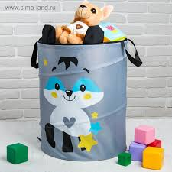
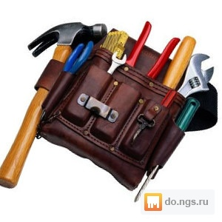
Кому что нужно для работы?

